Slide 1
Studentprov våren 2024 31.10.2023
Studiehandledare Gabriella ”Bella” Husell
Gabriella.husell@gymnasium.ax

Slide 2
VARFÖR skriva i Åk 2?
Jag har avlagt alla studieavsnitt i läroämnet redan
Jag vill skriva flera realprov som skrivs samma dag
Jag vill ha maximal spridning på mina prov
Jag vill ha flera möjligheter att skriva om provet

Slide 3
Vad kan jag skriva?
Du får skriva ett ämne då du avlagt de obligatoriska kurserna. (Gäller ej HUTH-studerande)
Geo3 (sista geografikursen) läses i block C, vilket är första HUTH-blocket på åk 2 och läses antingen i P2 eller P3. P3 slutar 2.2.2024.
Geo studentprov skrivs 22.3, balk 4.
Vanligen skrivs t.ex. korta språk: engelska, finska, eventuell lång engelska eller finska.
Språklärarnas rekommendation: Du ska ha läst minst t o m kurs 8.
Realämnen - om du har läst de obligatoriska kurserna (men helst de valfria också).

Slide 4
Provdagar våren 2024
Tisdag 12.3: Modersmål, läskompetens
Torsdag 14.3: Främmande språk, kort kurs (ev. Finska?)
Fredag 15.3: Modersmål, skrivkompetens
Måndag 18.3: Främmande språk, lång kurs Engelska (ev. Finska?)
Onsdag 20.3: Matematik, kort och lång kurs
Onsdag 22.3: Realämnen, samhällslära, geografi, hälsokunskap, m.m

Slide 5
Studieblock: H22BIL, H22Bygg, H22Merk, H22Sserv: P3 Block C2 slutar 2.2/ Block D2 slutar 30.5 H22FR, H22IT, H22KOCK, H22MPT: P4 Block D1, slutar 5.4.
Åk 1 |  |  |  | Åk 2 |  |  |  | Åk 3
Block A | sp | Block B | sp | Block C slutar 2.2 | sp | Block D slutar 5.4 | sp | Block E | sp
SV1 | 2 | SV4 | 2 | SV5 | 2 | SV8 | 2 | SV10 | 2
SV2 | 1 | ENG3 | 2 | SV6 | 1 | ENG5 | 2 | ENG10 | 2
SV3 | 1 | MK2 | 2 | SV7 | 1 | ENG6 | 2 | MK8 | 2
ENG1 | 1 | MK3 | 2 | ENG4 | 2 | MK5 | 2 | MK10 | 2
ENG2 | 3 | GEO2 | 2 | MK4 | 2 | MK6 | 1 | FY1/KE1 | 2
MK1 | 2 | SK1 | 2 | GEO3 | 2 | MK7 | 1 | SK3 | 2
GEO1 | 2 |  |  | SK2 | 2 | SK4 | 2
Totalt: | 12 | Totalt: | 12 | Totalt: | 12 | Totalt: | 12 | Totalt: | 12
12.3: Modersmål, läskompetens
15.3: Modersmål, skrivkompetens
18.3 Främmande språk, Engelska lång
20.3: Matematik, kort 22.3: Realämnen, bl.a. samhällslära, geografi,

Slide 6
Max 3 skrivtillfällen
Dina studentexamensprov måste avläggas inom tre på varandra följande tillfällen:
Åk 2 Vår 2024
Åk 3 Höst 2024 Vår 2025

Slide 7
OBS! 4-års studier?
Fler möjligheter att sprida ut dina prov:
Åk 2 Vår 2024
Åk 3 Höst 2024 Vår 2025
Åk 4 Höst 2025 Vår 2026

Slide 8
studentexamen
5 obligatoriska prov
Modersmål, måste alla skriva
+ 4 prov till ur minst 3 av följande kategorier:
Främmande språk ENG/FR/SP/TY
Matematik (lång/kort) ML/MK
Ämnesrealprov BI, FIL, FY, GE, HI, HÄ, KE, LIV, REL, PSY, SK
Finska (andra inhemska) FIA/FIF
Ett av proven måste vara på LÅNG NIVÅ.
Du kan skriva FLER PROV om du vill!

Slide 9
Studentexamen
ENG lång
MK kort
SH
GEO

Slide 10
Studentexamen
Finska
MK
FIL
PSY
HÄ

Slide 11
studentexamen
Ämnesrealproven är uppdelade på två provdagar:
Ena dagen: biologi, filosofi, fysik, historia och psykologi
Andra dagen: geografi, samhällslära, hälsokunskap, kemi, livsåskådning, religion
Du kan bara skriva ett ämne per provdag
Geografi och samhällslära vid 2 olika skrivningstillfällen, - ex vår-höst, höst-vår.
Extra prov:
korta språk (fi, fr, ty, sp)
ev. övriga realämnesprov – så många du vill!

Slide 12
Kan jag förlora på att skriva fler prov?
NEJ!
Fler prov kan bara vara av godo
Olika prov ger ofta olika poäng vid ansökan till skolor på fastlandet.
Det kan också finnas tröskelkriterier att du måste ha skrivit ett visst resultat i ett visst prov...

Slide 13
Kan jag förlora på att skriva fler prov?
Ett underkänt studentprov kan ersättas av ett annat prov så länge du uppfyller examenskravet på minst 5 prov ur minst 4 provkategorier.
realprov – realprov
realprov – främmande språk
Det är alltid de fem bästa proven som räknas in i din examen.

Slide 14
OM DU VILL SKRIVA FLER ÄN 5 PROV:
Extra prov:
den provkategori som blivit ”över”
korta språk (fr, ty, sp)
övriga realämnesprov – så många du vill och hinner (max 6)

Slide 15
studentprovsvitsorden
Laudatur L 5%
Eximia cum laude approbatur E 15%
Magna cum laude approbatur M 20%
Cum laude approbatur C 20%
Lubentur approbatur B 20%
Approbatur A 15%
Improbatur I 5%

Slide 16
Hur kompenseras ETT underkänt prov?
Varje vitsord är värt ett visst antal poäng:
Laudatur L 7p
Eximia cum laude approbatur E 6p
Magna cum laude approbatur M 5p
Cum laude approbatur C 4p
Lubentur approbatur B 3p
Approbatur A 2p
Improbatur I 0p

Slide 17
Hur kompenseras ETT underkänt prov som krävs för examen?
Om du uppnår minst 10 p i dina övriga fyra prov som krävs för examen = STUDENT
Laudatur L 7p
Eximia cum laude approbatur E 6p
Magna cum laude approbatur M 5p
Cum laude approbatur C 4p
Lubentur approbatur B 3p
Approbatur A 2p
Improbatur I 0p

Slide 18
Hur kompenseras ETT underkänt prov?
Exempel: Du får I i samhällslära, men i övrigt:
Modersmål vitsord B ger 3 poäng
Engelska vitsord A ger 2 poäng
Matematik vitsord B ger 3 poäng
Geografi vitsord A ger 2 poäng
Totalt: 10 poäng
Kompensation OK. Du blir student!

Slide 19
Kan jag skriva OM proveN?
JA!
Ett godkänt prov kan skrivas om hur många gånger som helst.
Det är alltid det bästa resultatet som räknas.
Ett underkänt prov kan skrivas om tre gånger vid de närmaste tre skrivtillfällena för att räknas in i din examen. Annars måste examen börjas om på nytt.

Slide 20
Kostar det att skriva prov?
NEJ och JA
5 avgiftsfria prov
För fler prov eller omskrivning av godkänt prov: ca 34€ per prov
Räkningen skickas hem efter jullovet.

Slide 21
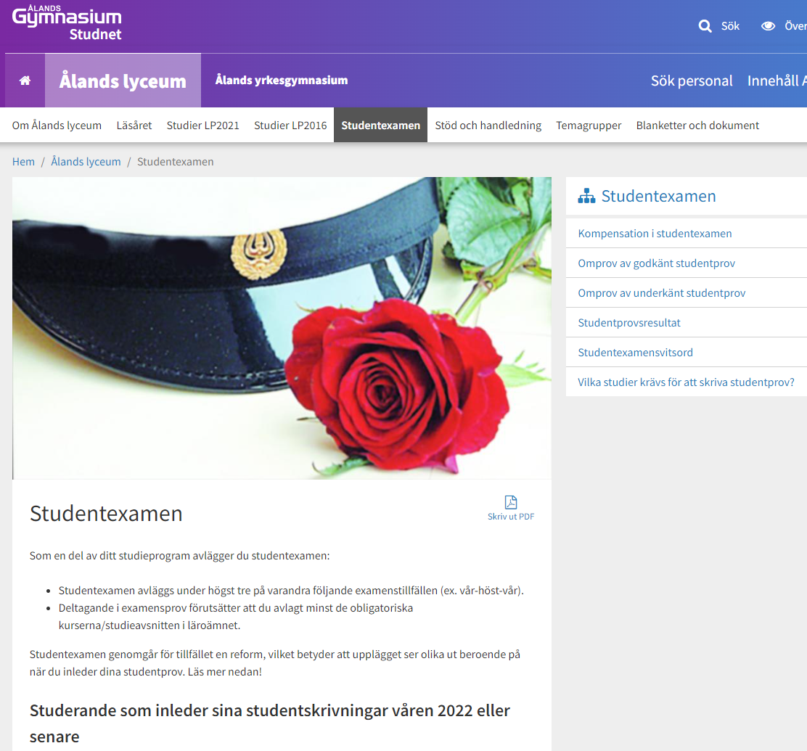

Slide 22
ATT tänka på
Hur ser min period 4 ut?
Har jag tid/ork med studentprov?
Borde jag ändra något i mitt schema?
Kolla Arbetskalendern och jämför med ditt schema
→ Hur många kurser har jag?
→ Hur ser provperioden ut?
→ När skrivs mitt studentprov?

Slide 23
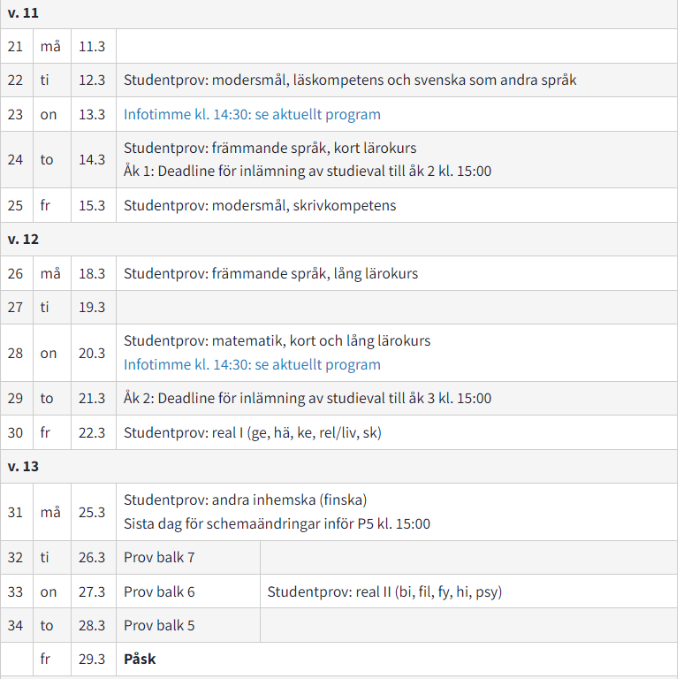
Se arbets-kalendern i period 4

Slide 24
anmälan...
Anmälan görs i Wilma - Blanketter
Fyll i blanketten.
Spara.
Skriv ut (fliken Utskrifter)
Skriv under.
Lämna in till din studiehandledare.
Anmälan innehåller två delar
Anmälan till studentprov våren 2024 – bindande!
Planering av hela din examen – inte bindande!

Slide 25
Anmälan…
Lämna in anmälan till din studiehandledare senast måndag 20 november kl. 15:00.
Vänta gärna till sista minuten - om du gillar att köa!
Höstens resultat kommer 9.11 så sannolikt rusning av treor efter det…

Slide 26
Obligatoriskt infotillfälle nr 2!
Genomgång av hur det praktiskt går till vid studentprovsskrivandet på infotimmen i början på mars, vecka 10.
För mer information om innehållet i proven:
Kontakta din lärare!
Kolla gamla prov på Abimix: https://svenska.yle.fi/abimix

